Slide 1
La poesía del Barroco
María Luengo García.

Slide 2
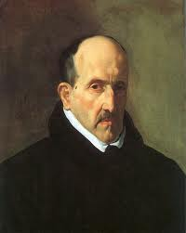
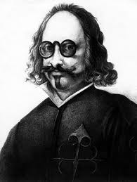
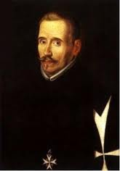
Culterana o conceptista, la poesía del Barroco alcanzó unas cimas difícilmente igualadas en la historia de la poesía española.
Los representantes de esta poesía son:

Slide 3
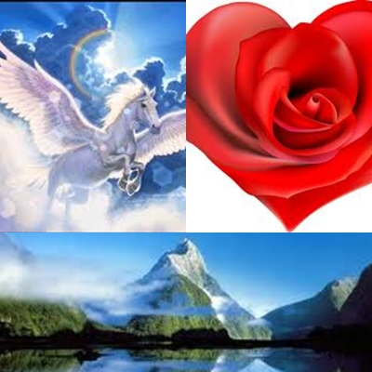
TEMAS:
a) Los grandes temas del renacimiento:
- Amor
- Naturaleza
- Mitología
b)Los temas moralizantes:
-Reflexionan sobra la brevedad de la vida y la fugacidad de las cosas terrenales.
-Contemplan la existencia de forma alegórica como sueño, engaño y falsedad.

Slide 4
EVOLUCIÓN de los temas renacentistas:
AMOR:
Adquirió un sentido transcendente.
Conservó la visión cortesana de la amada enemiga y las imágenes petrarquistas de “luz, llama, ardor,…”
El amor como un sentimiento eterno.
NATURALEZA:
Se transformó en objeto moralizador la pérdida de la belleza simboliza la fugacidad de la condición humana.
MITOLOGÍA:
Dos sentidos:
- Asunto noble que podía convertirse en belleza.
-Juego retórico que por contradicción podía convertirse en parodia.

Slide 5
Los temas del Barroco fueron fruto de la DESILISIÓN y el PESIMISMO:
A)El tiempo y su fugacidad, la brevedad de la vida y la presencia de la muerte fueron eficaces motores creativos y encontraron en el reloj, las ruinas y en el carpe diem sus símbolos más precisos.
B)El sueño se convirtió en símbolo de la vida y la muerte.
C)El espejo se convirtió en símbolo del desengaño.
D)El problema de España, que resumió el ambiente político se presentó desde la gravedad crítica o desde la sátira corrosiva.

Slide 6
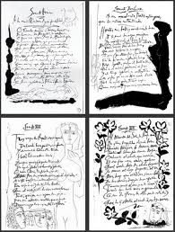
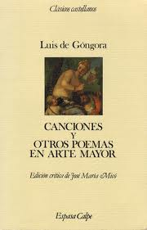
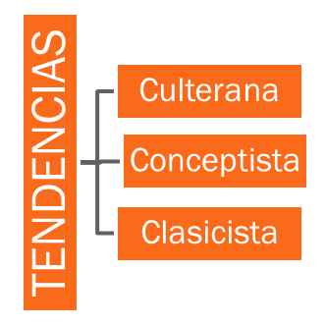
Tendencias de la poesía Culta:
Métrica del Renacimiento y la poesía italianizante
Destaca:
Verso endecasílabo
Soneto
Canción
Los poetas formaron dos grupos distintos:
Los que rompieron el equilibrio clásico entre el contenido y la expresión.
Los que mantuvieron el ideal estético de naturalidad y selección propio del clasicismo renacentista.

Slide 7
LA POESÍA CULTERANA
La poesía culterana o gongorina, fue la que mejor recogió la herencia renacentista y su idealización de la belleza, transformó sus temas y exageró sus recursos retóricos.
Los poetas culteranos aspiran a depurar el mundo real para evadirse de la realidad.

Slide 8
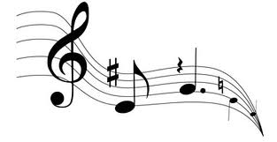
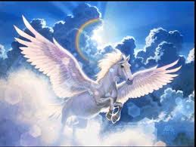
Perfecta utilización de los versos y las estrofas
Magistral tratamiento de la MÉTAFORA
Transformación poética del lenguaje mediante los CULTISMOS y la SONORIDAD RÍTMICA
Características
Potenciación de los TEMAS MITÓLOGIOS
COMPLICACIÓN SONTÁCTICA con variantes del hipérbaton

Slide 9
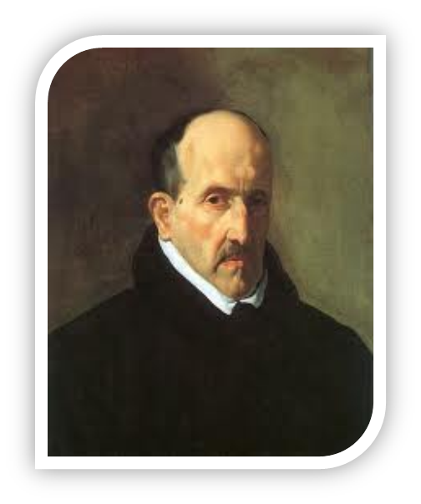
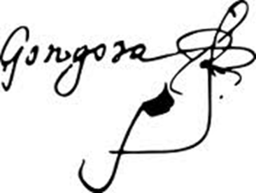

Slide 10
BIOGRAFÍA
Luis de Góngora y Argote (1561-1627)
Nació en Córdoba en el seno de una familia de bienes.
Estudió derecho en Salamanca y aprendió idiomas.
Su vida transcurrió en la corte como capellán.
Donde estuvo en contacto con los círculos literarios.
No ha dejado ningún escrito en prosa, salvo 124 cartas.
No publicó en vida casi ninguna de sus obras poéticas.

Slide 11
OBRA
Su expresión poética puede definirse como:
Conjunción de la exuberancia ornamental y sensorial con la complejidad conceptista.
GÓNGORA CLARO metros cortos, de tipo popular y tradicional
Sonetos
Fábula de Polifemo y Galatea
Soledades
ESTILO:
GÓNGORA OSCURO culta o culterana, DESTACAN

Slide 12
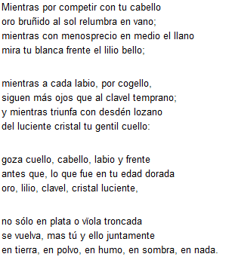
LOS SONETOS
TEMÁTICA: muy variada desde lo jocoso, burlesco y sátiro hasta lo sacro y ascético, pasando por lo amoroso de carácter petrarquista.
EJEMPLO DE SONETO

Slide 13
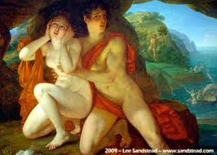
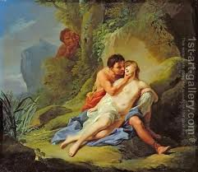
Fabula de polifemo y galatea
Poema escrito en octavas reales.
Uno de los textos capitales del Barroco.
Recrea un asunto mitológico
ASUNTO:
Recrea el amor del cíclope Polifemo hacia la ninfa Galatea: Polifemo desdeñado y celoso, sepultó bajo un peñasco a Acis, amante de Galatea; la ninfa invocó a los dioses y estos convirtieron a su amado en un arroyo.

Slide 14
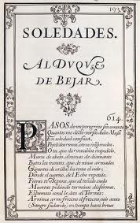
SOLEDADES
Es la culminación del estilo culterano.
Su posible carácter narrativo queda oculto bajo una exuberante ornamentación poética.
Obra inacabada El proyecto contaba de cuatro partes
Solo se escribieron dos.
El argumento es solo un pretexto para expresas las facultades para idealizar la naturaleza.
PRMERA SOLEDAD:
Narra la llegada de un náufrago a la tierra, recogido por unos cabreros y después de encontrarse con unos serranos asiste a unas bodas.
SEGUNDA SOLEDAD:
Se une a uso pescadores, a quienes relata sus amores y los desdenes de su amada, y presencia las faenas de la pesca.

Slide 15
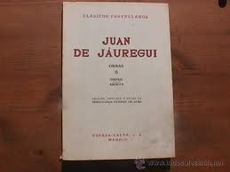
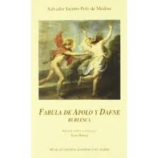
ADMIRANTES Y SEGUIDORES DE GÓNGORA:
GÓNGORA.
Conde de Villamediana
Pedro Soto de Rojas
Juan de Jáuregui
Pedro de Espinosa
Fábula de Faetón.
Fábula de Apolo y Dafne.
Paraíso cerrado para muchos, jardines abiertos para pocos.
Fábula de Genil
Orfeo

Slide 16
FIN.

